Slide 1
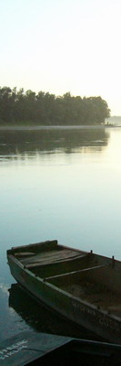
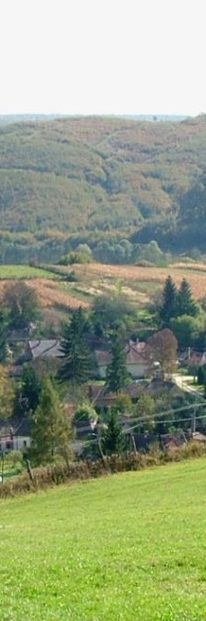
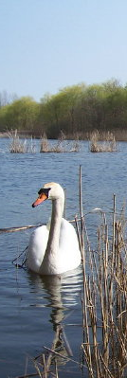
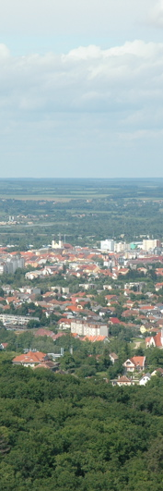

Zala megye
Vízrajz
Domborzat
Élővilág
Közigazgatás

Slide 2
Vízrajz
Zala megye vízhálózata sűrű.
Felszíni vizeit a Mura (60%-ban) és a Zala (40%-ban) gyűjti be.
A Zala folyó medrének és vízgyűjtőjének nagyobb része Zala megyéhez tartozik.
Főbb mellékvizei a Csertát is befogadó Kerka, a Szentgyörgyvölgyi-patak a Kebelével, valamint az Alsó-Válicka és a Principális-csatorna.

Slide 3
Domborzat
Legnagyobb része a Zalai-dombsághoz tartozik, de kissé átnyúlik a Vasi-Hegyhátra, valamint a Dunántúli-dombvidékre.
A Keszthelyi-fennsík hegyei a Bakony rendszeréhez tartoznak.
A sűrű, csaknem párhuzamos, de dél felé kissé szétterülő völgyek rendszere morfológiailag erősen tagolja.
Ez nem kedvezett a nagyobb települések kialakulásának, így vált jellemzővé a „szeges” falutípus.

Slide 4
Élővilág
A domborzati tagoltság, a sokféle talaj igen változatos növénytakarót eredményez.
Zala megyében az erdőterület 117 000 hektár.
A megye faunája a bőséges és sokféle növénytakaró révén ugyancsak gazdag és változatos.
A Kis-Balatonban sok madárfaj él, így a nagy kócsag, a kormorán, a kanalasgém, a nyári lúd.

Slide 5
Közigazgatás
Zala megye 9 kistérségből áll.
Hévízi kistérség
Keszthelyi kistérség
Lenti kistérség
Letenyei kistérség
Nagykanizsai kistérség
Pacsai kistérség
Zalaegerszegi kistérség
Zalakarosi kistérség
Zalaszentgróti kistérség
Népessége nem éri el a 300.000 főt.
A megye lakosságának megközelítőleg 56%-a városlakó, 38%-a pedig valamelyik megyei jogú városban él.

